Slide 1
GLI EFFETTI DELLA CHIRURGIA BARIATRICA SUL RISCHIO TUMORI: STUDI A CONFRONTO
Dott.ssa Angela Pagliaro
Dott.ssa Filomena Cesaro
Psicologhe – Psicoterapeute
Obesity Center - Pineta Grande
Hospital
Castel Volturno (CE)

Slide 2
CHIRURGIA BARIATRICA E TUMORI
Molti paziente si rivolgono alla chirurgia bariatrica, con l’obiettivo di perdere perso e prevenire l’insorgenza di eventuali patologia future.
Vari studi sono stati condotti sulla correlazione tra Chirurgia bariatrica e tumori. Dimostrando che un paziente sottoposto a tale operazione, può ridurre notevolmente la possibilità di sviluppare un tumore in futuro.

Slide 3
1° STUDIO…
La chirurgia bariatrica può ridurre il rischio di comparsa di tumori che è associato all’obesità.
Lo conferma uno studio condotto dall’Università di Cleveland, Stati Uniti, pubblicato dalla rivista Obesity Surgery.
Lo studio ha analizzato l’incidenza di nuovi tumori in circa 110.00 individui, la metà operati di chirurgia bariatrica, la restante parte no.
A dieci anni si è registrata un’incidenza di nuovi tumori nel 4% dei pazienti affetti da obesità sottoposti a chirurgia bariatrica, mentre nel gruppo di controllo la comparsa di un nuovo tumore si è verificata nell’8,9%.

Slide 4
I pazienti sottoposti a chirurgia bariatrica hanno registrato un numero nettamente inferiore di nuovi casi per tumore della mammella (501 contro 751), colon (201 contro 360), fegato (969 contro 2.198), pancreas (54 contro 86), ovaie (130 contro 214).
L’obesità si associa ad un aumento dell’incidenza di numerosi tumori quali endometrio, mammella, esofago, colon, fegato, pancreas, rene e prostata.
Si stima che l’obesità sia responsabile del 4.7% di nuovi casi negli uomini e del 9.6% nelle donne, secondo dati pubblicati dalla rivista JAMA Oncology. Il Fondo Mondiale per la Ricerca sul Cancro ha stimato che circa l’21% di tutti i tumori correlati all’obesità potrebbero essere prevenuti se la popolazioneavesse un Indica di massa corporea (BMI) minore di 25.

Slide 5
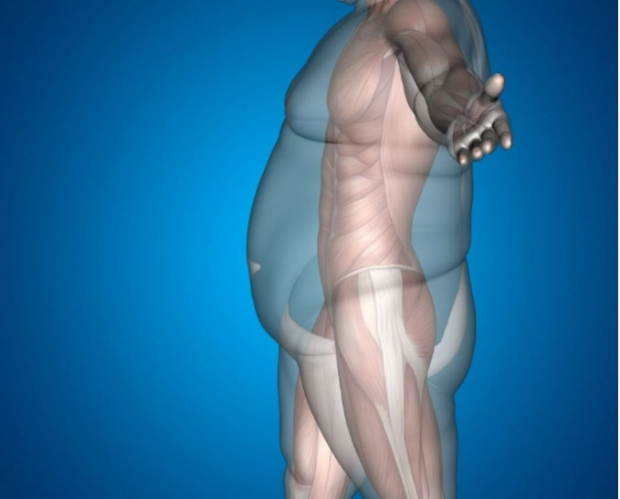
2° STUDIO…
Un’ulteriore studio retrospettivo su oltre 21mila persone obese, condotto da Ted D. Adams del dipartimento di Medicina Interna dell’Università dello Utah, Salt Lake City (USA) ha confermato come «Questa ricerca rappresenta un altro importante studio che supporta i benefici a lungo termine nella prevenzione del cancro della chirurgia per la perdita di peso»
La premessa dello studio è l’associazione tra obesità e un maggior rischio di sviluppare un tumore. I soggetti obesi dopo un intervento di chirurgia bariatrica hanno un forte calo dipeso e sono quindi, secondo i ricercatori americani, soggetti ideali per studiare come la riduzione del peso influenzi il rischio oncologico.

Slide 6
In tale studio retrospettivo 21.837 pazienti obesi, sottoposti a chirurgia bariatrica tra il1982 e il 2018, sono stati abbinati 1:1 a soggetti obesi che non avevano subito la chirurgia, confrontabili per età, sesso e BMI. Le procedure chirurgiche includevano bypass gastrico, bendaggio gastrico, gastrectomia a manica e switch duodenale. Gli outcome primari dello studio includevano l’incidenza e la mortalità del cancro, stratificate per tumori correlati all’obesità e non, sesso, stadio del cancro e procedura chirurgica.
I risultati pubblicati su Obesity (rivista della TOS, The Obesity Society) mostrano che i pazienti sottoposti a chirurgia bariatrica avevano un rischio inferiore del 25% di sviluppare qualsiasi cancro rispetto al gruppo di confronto non chirurgico. L’incidenza del cancro era inferiore tra le donne, ma non tra i pazienti chirurgici di sesso maschile, con l’HR inferiore per le donne rispetto ai maschi (p < 0,001).

Slide 7
Le pazienti donne sottoposte a intervento chirurgico avevano un rischio inferiore del 41% di tumori legati all’obesità (cioè seno, ovaie, utero e colon), rispetto alle donne senza intervento chirurgico. La mortalità per cancro era significativamente più bassa dopo l’intervento chirurgico nelle donne.
Gli autori concludono dicendo che: «La chirurgia bariatrica è associata a una minore incidenza di tutti i tipi di cancro e di tumori legati all’obesità tra le pazienti di sesso femminile. La mortalità per cancro era significativamente più bassa tra le donne del gruppo chirurgico rispetto al gruppo non chirurgico.»

Slide 8
3° STUDIO…
Lo Swedish Obese Subjects (SOS) è uno studio continuo svolto presso 25 dipartimenti chirurgici e 480 centri sanitari primari in Svezia progettato per esaminare i risultati dopo la chirurgia bariatrica.
Tra il 1987 e il 2002 sono stati inclusi 2.007 pazienti con obesità sottoposti a chirurgia bariatrica: bypass gastrico (n=266), bendaggio gastrico (n=376) o gastroplastica verticale (n=1.365).
Nel gruppo controllo, 2.040 pazienti hanno ricevuto un trattamento abituale per l'obesità presso i centri sanitari primari.
I dati sull’incidenza di cancro, decesso o emigrazione sono stati ottenuti dal controllo incrociato del SOS con Swedish National Cancer Registry, Cause of Death Registry e Registry of the Total Population.
Outcome: incidenza di tumori della pelle e melanoma.
Follow-up mediano: 18,1 anni.

Slide 9
RISULTATI:
Le informazioni su eventi di cancro erano disponibili per 4.042 partecipanti su 4.047 inclusi (età media [SD] 47,9 [6,1] anni; 2.867 [70,8%] donne).
La chirurgia bariatrica è stata associata a un rischio notevolmente ridotto di e di tumori della pelle in generale.
La riduzione del rischio di cancro della pelle non è stata associata ai valori basali di BMI o peso, livelli di insulina, glucosio, lipidi o creatinina, diabete, pressione sanguigna, consumo di alcol o fumo.

Slide 10
BIBLIOGRAFIA
Adams, T.D., Hunt, S.C., (2009). Cancer and obesity: effect of bariatric surgery. National Library of Medicine, 33 (10).
Aminian, A., Wilson, R., Al-Kurd, A., Tu, C., Milinovich, A., Kroh, M., Rosenthal, R.J., Brethayer, S.A., Schauer, P.R., Kattan, M.W., Brown, J.C., Berger, N.A., Abraham, J., Nissen, S.E., (2022). Association of Bariatric Surgery With Cancer Risk and Mortality in Adults With Obesity. National Library of Medicine, 327(24):2423-2433.
Sjöström, L., Narbro, K., Sjöström, D., Karason, K., Larsson,B., Wedel, h., Lysting, T., (2007). Effects of Bariatric Surgery on Mortality in Swedish Obese Subjects. The New England Journal of Medicine, 357:741-752, Vol. 357, NO. 8.

Slide 11
Grazie

